Slide 1
Використання пластикових пляшок
Всеукраїнський інтерактивний
конкурс юних винахідників
“Технік-Юніор – 2012”
Презентація проекту:
Роботу виконала
Кулик Анастасія
учениця 9-А класу
Якушинецької СЗШ I-III ступенів-гімназії
Вінницького району Вінницької області
Керівник: ЧИСТЯКОВА Н. М.
ВАСІЛЬЄВА А.В.

Slide 2
Будемо знайомі!
Я звичайний підліток, який дбає про своє життя і
створює перспективи на майбутнє. Мені 14 років. Я
захоплююся природничими науками: географією, біологією,
хімією та фізикою. Моїми улюбленими предметами є
література, біологія, фізика, географія, хімія, історія та
іноземна мова. Обожнюю приймати участь у олімпіадах та
конкурсах, за що отримую чисельні призи. Вважаю своїми
головними рисами: цілеспрямованість, наполегливість,
повагу, співчуття і вірність. Люблю гуляти парками,
розважатися, подорожувати з друзями. Люблю берег і море, але найкращим відпочинком вважаю читання книг. Вільний час посвячую вивченню додатково матеріалу з фізики і біології. З дитинства мрію стати лікарем і винайти ліки від раку. Проте я бачу в собі біолога або ветеринара. Обожнюю тваринний і рослинний світ. Хотіла б відкрити притулок для тварин, а також хотіла б вирощувати рідкісні квіти. Безмежно мрію поїхати в такі країни Європи як Італія, Франція, Англія та Німеччина. Намагаюся робити усе можливе, щоб моє життя стало кращим, але все не може бути ідеально. Хоча вже зараз я отримую невеличкі перемоги!

Slide 3
План проекту:
ЩО ТАКЕ ПЛАСТИКОВА ПЛЯШКА?
2. ІСТОРІЯ СТВОРЕННЯ ПЛАСТИКОВОЇ ПЛЯШКИ
3. АНАЛІЗ СОЦІАЛЬНОГО ОПИТУВАННЯ
ВИКОРИСТАННЯ У ПОБУТІ
ВИКОРИСТАННЯ В ГОСПОДАРСТВІ
ПЛАСТИК У СВІТІ
МОЄ ДОСЛІДЖЕННЯ

Slide 4
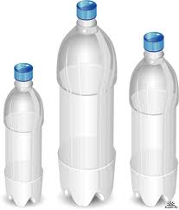
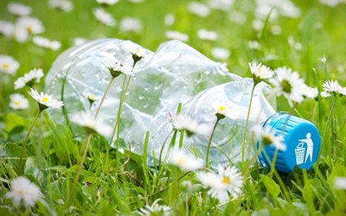
Що таке пластикова пляшка:
Пластикова пляшка — пластиковий кон-
тейнер для утримування, захисту та тра-
нспортування рідин. Пластикові пляшки
дають велику зручність в їх виробництві,
експлуатації на лініях розливу, транспор-
туванні в них готового продукту, так як вага їх до десяти разів менше, ніж скляних пляшок, вони не б'ються. Пластикові пляшки, як правило використовує-
ться для зберігання рідин, таких
як вода, безалкогольні напої, мото-
рні масла, рослинна олія, ліки,
шампуні, молоко, і чорнило.

Slide 5
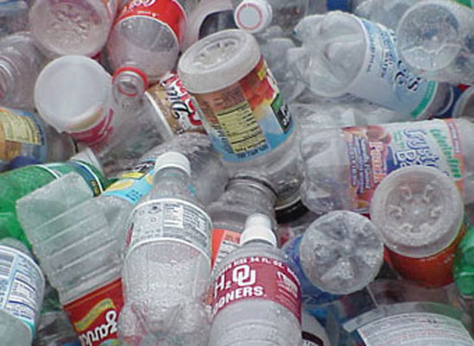
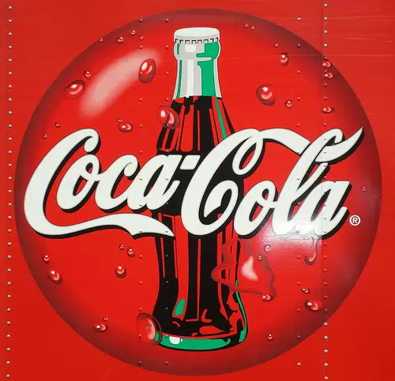
Історія створення пластикової пляшки
В сучасному світі вже нікого не дивує
вигляд пластикової пляшки. Такі
пляшки, як правило, мають більший
обсяг у порівнянні зі скляними, і
безпечніші за рахунок пружності.
Вперше пластикова пляшка Pepsi з'явилася на ринку США в 1970 році. На території Росії пластикові пляшки отримали популярность після приходу на ринок безалкогольних напоїв західних корпорацій «Кока-Кола» та “Пепсі-Кола”. Перший завод з виробництва лимонаду в пластико-
вих пляшках в СРСР відкрила компанія «Пеп-
сі-Кола» в 1974 році в Новоросійську. У наш
час пластикові пляшки використовують не
тільки виробники газованних напоїв та пива,
а й косметичні та парфумерні фабрики....

Slide 6
Аналіз соціального опитування
Під керівництвом практичного психолога школи ми провели опитування учнів нашої школи. На меті у нас було з'ясувати, які товари в пластиковій упаковці купуються і використовуються і куди дівається упаковка.
В анкетуванні взяли участь 148 сімей учнів нашої школи. Учасникам анкетування були задані наступні питання:
1. Чи купуєте ви продукти в пластиковій упаковці? Які?
2. Куди Ви діваєте пластикові пляшки після використання?
3. Якщо не викидаєте, то, як ви використовуєте пластикові пляшки?
Анкетування показало, що сім'ї учнів нашої школи, купують продукти в пластиковій упаковці та в більшості випадків упаковку викидають або спалюють, а також використовують в домашньому господарстві.

Slide 7
Результати досліджень наштовхнули
мене на пропаганду
використовувати пластикових пляшок у
побуті та господарстві

Slide 8
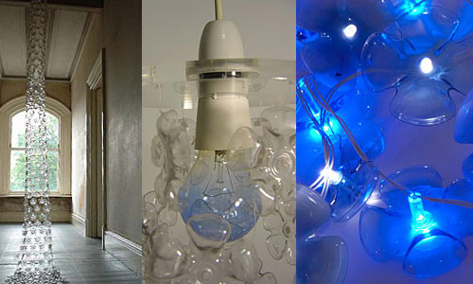
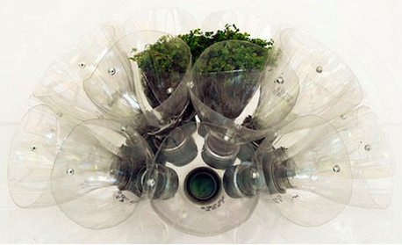
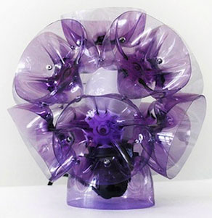
Використання у побуті
Абажури для ламп
Денця пластикових пляшок можуть надати вашим освітлювальним приладам неповторний вигляд.

Slide 9
Цікаві ідейки
Я прихильниця оригінальних ідей. І що мені найбільше сподобалось під час мого дослідження, так це виготовлення корисних побутових речей з пластикових пляшок. Дуже зручно мати у себе в кімнаті таку річ як підвіска для журналів, і у ній можна зберігати не лише їх. Також цікавою мені здалася ідея створення свічок. Простенько, але зі смаком.

Slide 10
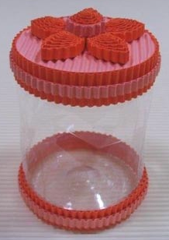
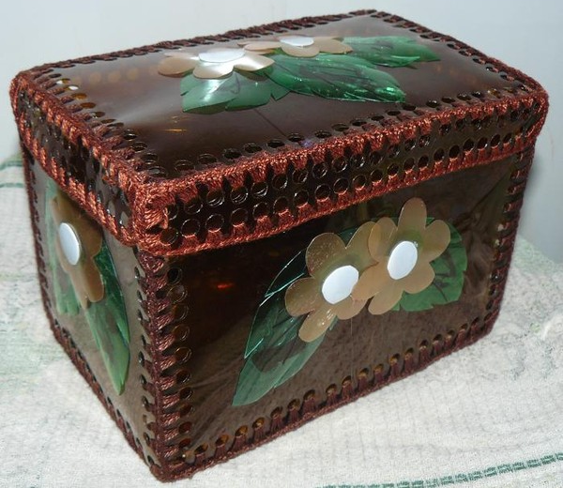
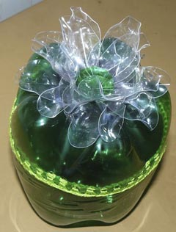
Скриньки

Slide 11
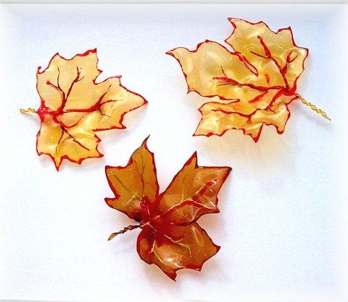
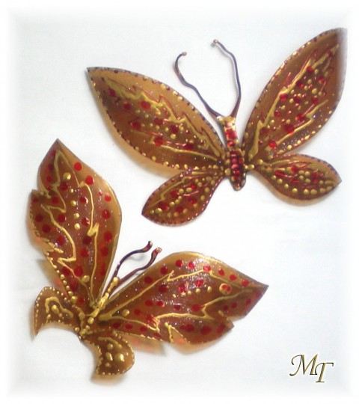
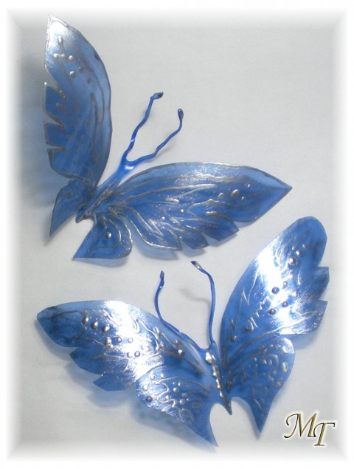
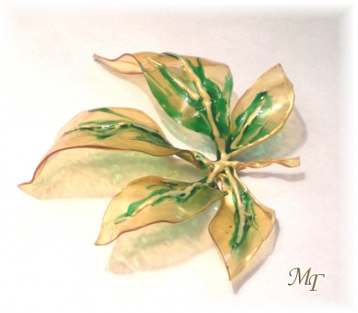
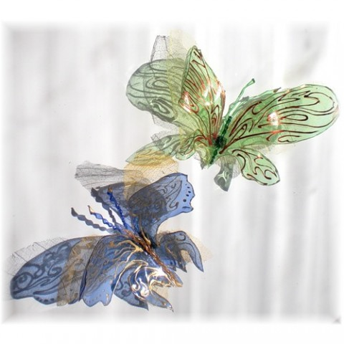
Прикраси для гардин

Slide 12
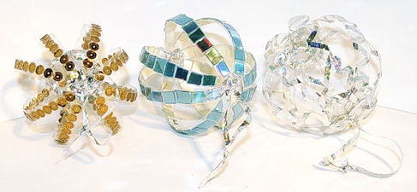
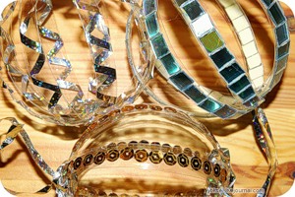
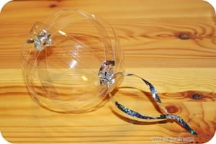
Новорічні прикраси

Slide 13
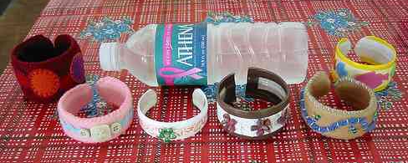
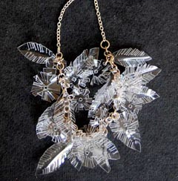
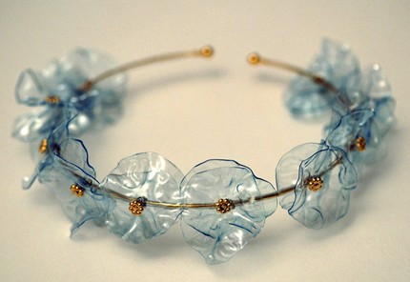
Прикраси (біжутерія)
Пластикові пляшки підійдуть і для виготовлення прикрас, доводять своїми роботами дизайнери Лора Естор та Гульнур Оздаглар.
За таке кольє з пластикової пляшки іменита американська дизайнерка просить 25 дол. А ви б таке носили?

Slide 14
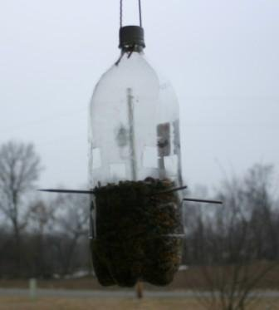
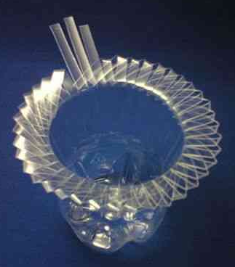
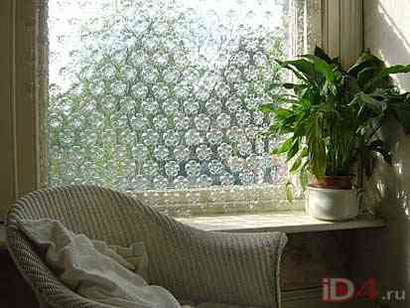
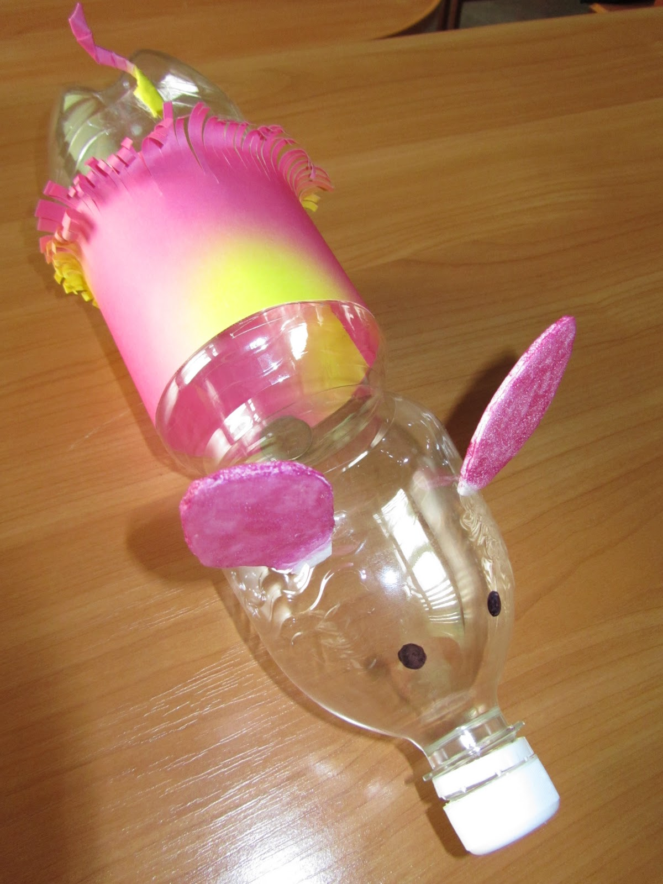
Годівниці
для птахів
Ваза
Дитячі іграшки
Жалюзі

Slide 15
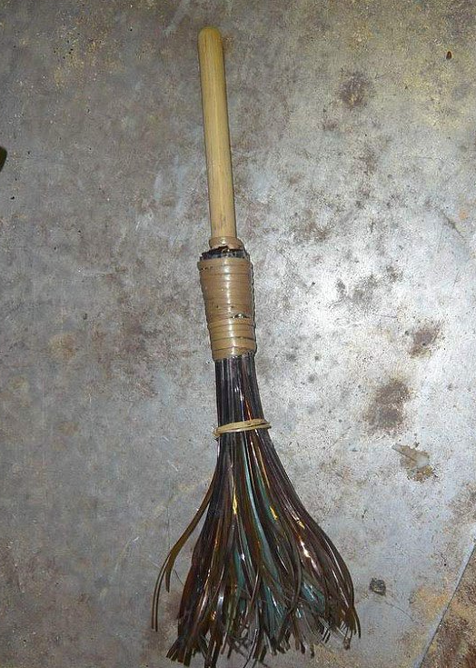
Використання у господарстві
Штучні мітли
Для себе можна виготовляти пластикові віники та мітли. Їх досить вигідно використовувати підприємствам з великими територіями, де необхідне часте прибирання.

Slide 16
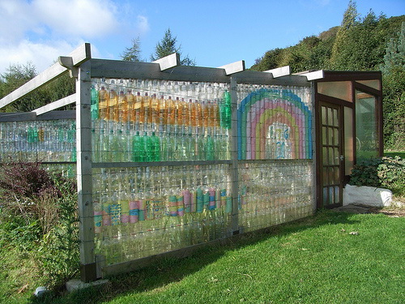
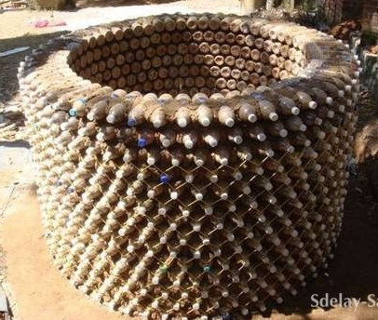
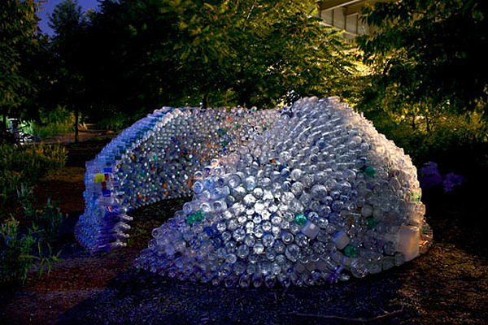
Теплиці з пластикових пляшок
Пластикова тара являється прекрасним теплоізоляційним матеріалом.
Неймовірні конструкції
Жасмін Зіммерман запропонував використовувати пластикові пляшки для будівництва нескладних конструкцій. Вони мають ось такий вигляд.

Slide 17
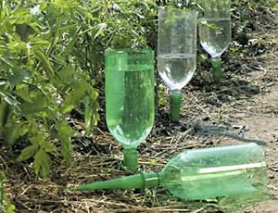
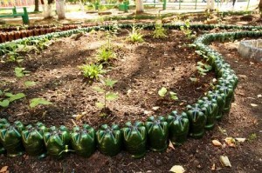
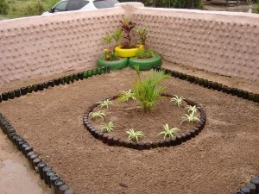
“Розумна” лійка
Дуже корисна ідея - змайструвати “розумну” лійку з пластикової пляшки. Для цього потрібно зрізати дно, зробити довгий “носик”, перевернути і вставити в землю. Це допоможе дозовано поливати і удобрювати рослини як домашні, так і садові.
Клумби з пластикових пляшок

Slide 18
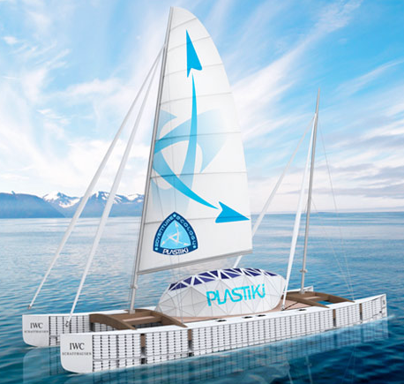
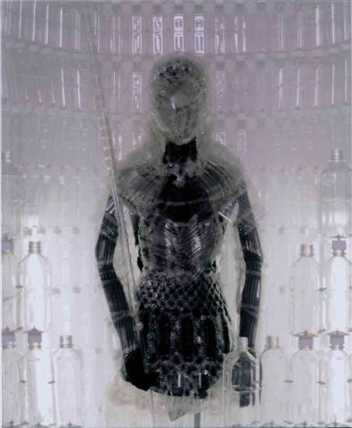
Пластик у світі
Фантастичний пластиковий човен
Команда французьких дослідникі збирається проплисти під парусом від 18000 км на 18 метровому човні, повністю виготовленому з пластикових пляшок (за виключенням вітрил) На побудову яхти пішло 16000 двух літрових пластикових пляшок, які були заповнені сухим льодом (для придання міцності).
Пластикова броня
Японець Косуке Тсумура з пластикових пляшок “кроїть” пластикове вбрання. Міцний, естетичний пластиковий матеріал захистить ваше тіло від ударів.

Slide 19
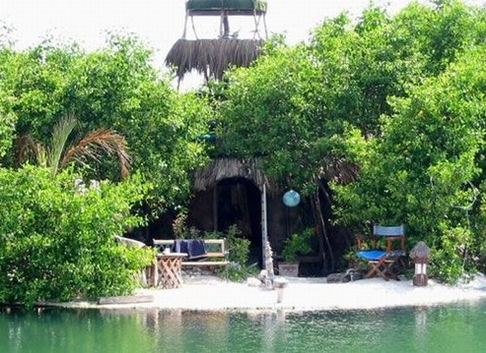
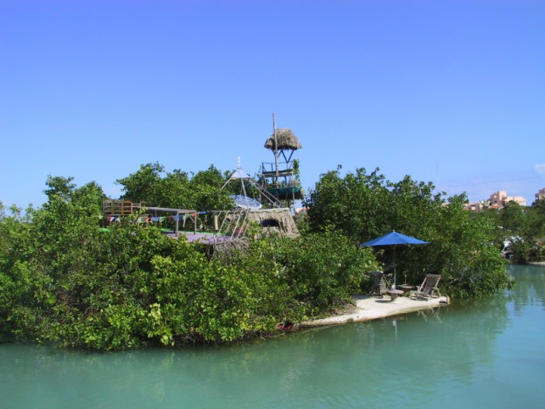
Плавучий острів
Пам'ятайте одну з передач «Клубу
мандрівників» про жителів плавучих
островів озера Тітікака? У передачі йшлося
про Південноамериканських індіанців, які,
складаючи у величезні купи очерет,
споруджували великі острови. Ці острови
вільно курсували по водах великого озера Тітікака.
Чому б не використовувати замість тростини пластикові пляшки подумав британський еко-піонер Річарт і задався метою побудувати власний острів. Для цього він заповнив мережі пластиковими пляшками. Поверхня острова британський еколог застелив фанерою і бамбуком, на який ліг шар піску і ґрунту. На
острові були висаджені мангрові дерева, щоб за-
хистити жителів острова від палючих променів
сонця. Крім того, на острові було зведено дво-
поверховий будинок, «сонячна піч», біотуалет,
а також «впорядковано» три пляжу.

Slide 20
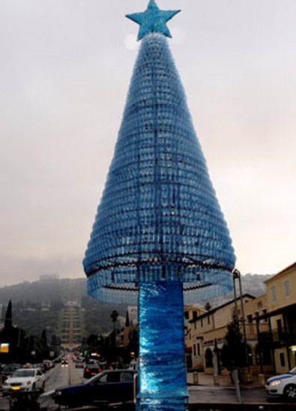
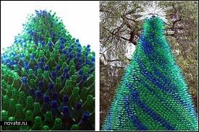
Ялинки в Ізраїлі
В Ізраїльській Хайфі до ялинкової справи підійшли оригінально. Там виготовили новорічну красуню з пластикових пляшок. Мета - привернути увагу до проблем екології та переробки пластику. Ялинку змайстрували із 5-ти тисяч порожніх пляшок з-під води.

Slide 21
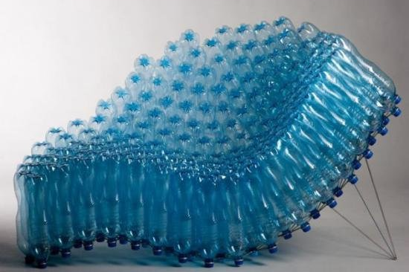
Дизайнерське крісло
Крісло з порожніх пластикових пляшок як витвір мистецтва
Польський дизайнер Павло Грюнерт (Pawel Grunert) представив на виставці екологічного дизайну в Мілані "Eco Trans Pop" в Colombari Gallery свою нову роботу - крісло з порожніх пластикових пляшок SIE43.
Перевернуті догори пляшки скріплені нержавіючим сталевим каркасом у формі квітки.
Ідея роботи проста: одна порожня пляшка - може бути і сміттям, але сотні пляшок в руках натхненного майстра - витвір мистецтва.

Slide 22
Експерементальне визначення довжини звукових коливань
Моє дослідження:

Slide 23
Технологічна картка:
Для визначення довжини хвилі коливань джерела звуку методом резонансу використано дві пластикові пляшки. Джерело звуку – камертон – збуджує коливання в стовпі повітря, яке знаходиться в середині пластикової пляшки 1, у якої відрізана горловина і дно так, щоб була труба майже сталого діаметра.
Рівень рідини в цій пляшці регулюється
( з метою отримання резонансу) переміщенням пластикової пляшки 2, у якої відрізана верхня частина. Всі елементи приладу закріплені на одному штативі.
Резонансна висота стовпа повітря дорівнює діаметру труби1, що дозволяє отримати потужний звук.

Slide 24
Використання пластикової пляшки для демонстрації поняття інерції

Slide 25
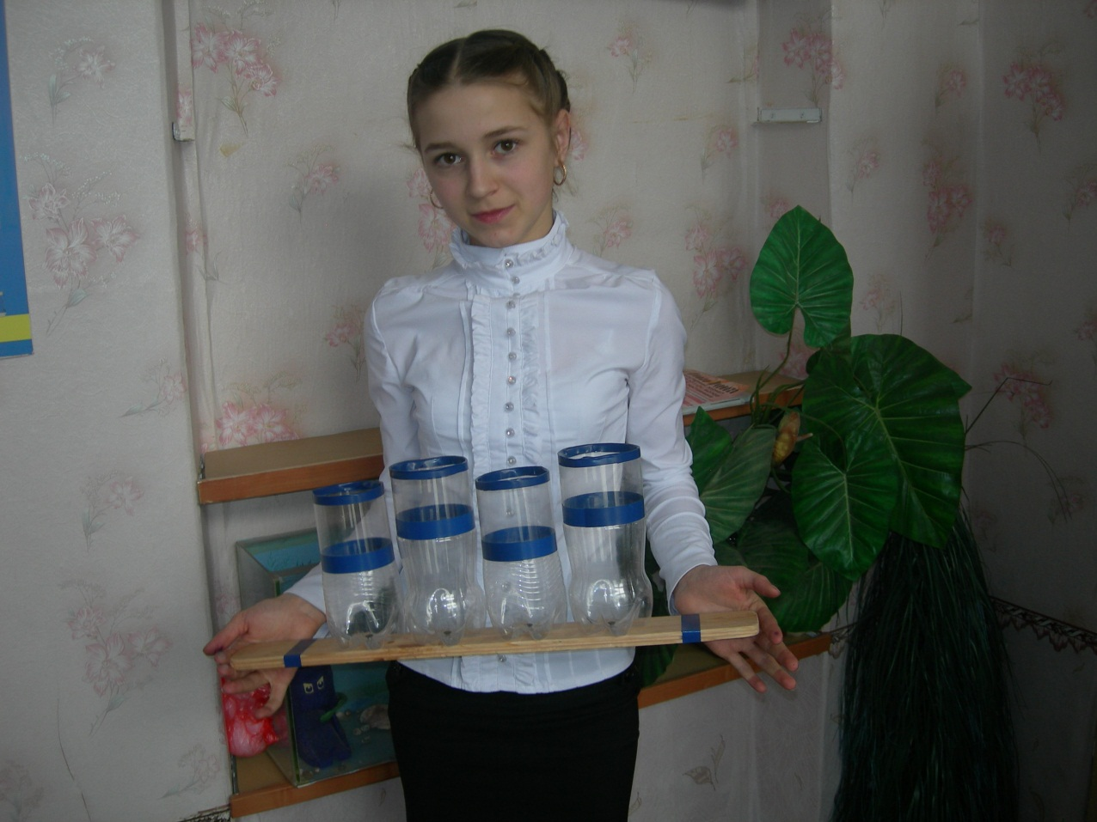
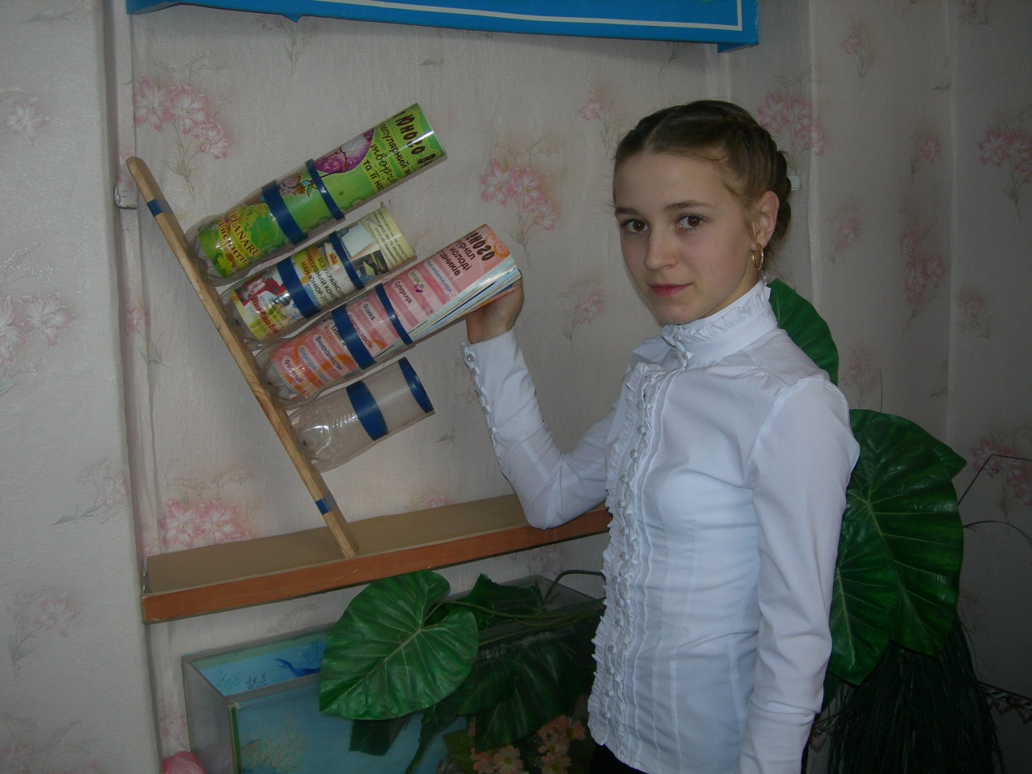
Полична для улюбленого журналу

Slide 26
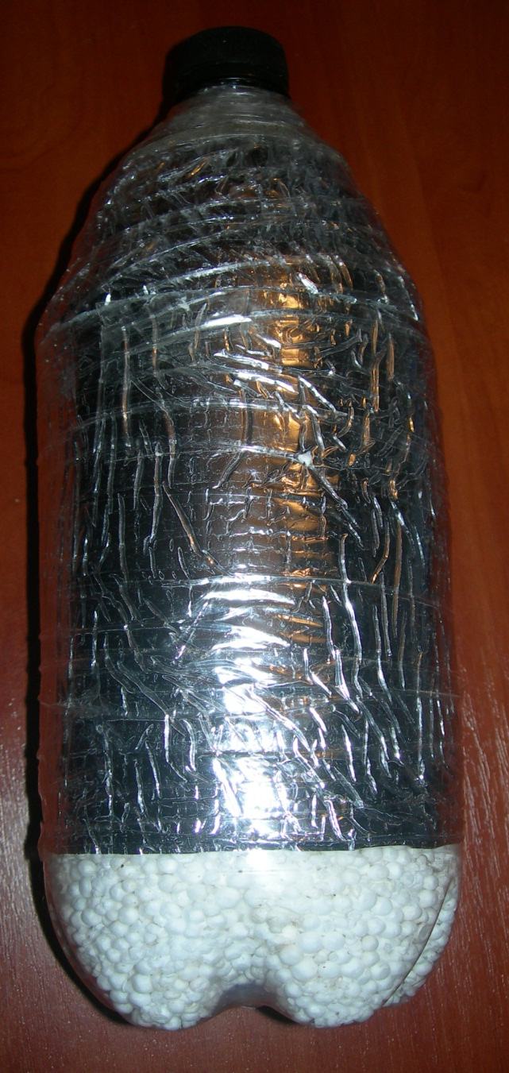
Термос, яким я постійно користуюся у школі
Термос складається з двох пластикових пляшок різної величини, пінопласту та фольги.
Горловина великої пляшки врізається так, щоб мала пляшка увійшла всередину. На дно великої пляшки засипається пінопласт, вставляється маленька пляшка та фольга, порожнина великої пляшки заповнюється пінопластом.
Такий термос є безпечним та легким

Slide 27
До нових зустрічей!

